Slide 1
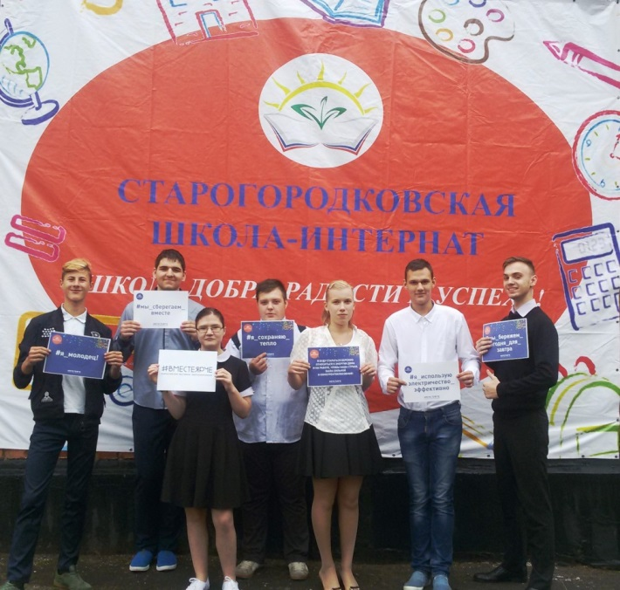
МКОУ РАООП « Старогородковская ( специальная ) коррекционная школа-интернат им. Заслуженного учителя РФ Фурагиной А.В.»
Гражданско-патриотическое воспитание обучающихся с интеллектуальными нарушениями в условиях школы-интерната.
«Россия, мы дети твои!»
Автор проекта: Замятина Е.Г.

Slide 2
Актуальность проекта
«… вопрос о патриотическом воспитании молодёжи – это разговор о самом главном: о ценностях, о нравственных основах, на которых мы можем и должны строить нашу жизнь, воспитывать детей, развивать общество, в конечном итоге укреплять нашу страну».
В.В. Путин

Slide 3
В настоящее время в обществе постепенно происходит смена культурных норм, нравственных ориентиров и ценностей, забываются традиции общества. У современных детей и подростков недостаточно сформированы качества гражданина-патриота.
В обществе утрачиваются чувство долга и ответственности перед семьёй, учителем, классным коллективом, государством.

Slide 5
Как Вы для себя определяете понятие «патриот»?

Slide 8
Поэтому, сегодня, когда на государственном уровне гражданско-патриотическое воспитание выделено в качестве приоритетного направления, проект, который направлен на формирование патриотизма, считаю, особенно актуальным!

Slide 9
Основание для разработки проекта
Конвенция ООН о правах ребёнка
Конституция РФ
Закон «Об образовании»
Государственная программа «Патриотическое воспитание граждан РФ на 2016 – 2020 гг.»

Slide 10
Цель проекта:
формирование у обучающихся гражданственности, патриотизма, активной жизненной позиции для успешной их социализации посредством вовлечения обучающихся, в активную деятельность по гражданско-патриотическому воспитанию.

Slide 11
Задачи проекта:
развивать патриотические чувства и сознание обучающихся;
изучать героическое прошлое нашей страны;
сохранять и развивать чувства гордости за свою страну и народ;
развивать и углублять знания об истории и культуре родного края;
воспитывать чувства любви к родному краю, к природе;
формировать здоровый образ жизни;
повышать правовую культуру;
организовывать и проводить мероприятия, направленные на развитие патриотизма;
повышать мотивацию изучения истории и географии.

Slide 12
ОСНОВНЫЕ НАПРАВЛЕНИЯ ПРОЕКТА:
духовно-нравственное
героико-патриотическое
историко-краеведческое
гражданско-правовое
спортивно-патриотическое

Slide 13
ПЛАН РЕАЛИЗАЦИИ ПРОЕКТА Проект реализуется с 1 сентября 2015 года по 25 мая 2018 года
I этап – подготовительный
(сентябрь – ноябрь 2015 г.)
Цель: подготовка условий для реализации гражданско-патриотического воспитания.
1.Анализ затруднений.
2.Постановка проблемы.
3.Изучение литературы, имеющегося опыта по теме.
4.Определение цели и задач работы над темой.
5.Разработка системы мер, направленных на решение проблемы.
6.Прогнозирование результатов.

Slide 14
II этап – практический
( декабрь 2015г. - февраль 2018г. )
Цель: реализация проекта по гражданско-патриотическому воспитанию.
1.Внедрение системы мер, направленных на развитие гражданско-патриотического воспитания.
2.Формирование методического комплекса.
3.Разработка методических рекомендаций по патриотическому воспитанию.

Slide 15
III этап – обобщающий
( март-май 2018 г. )
Цель: анализ итогов реализации проекта.
1.Подведение итогов.
2.Оформление результатов работы.
3.Представление результатов.

Slide 16
IV этап - внедренческий
Цель: дальнейшая работа по гражданско-патриотическому воспитанию.
1.Использование собственного опыта в процессе дальнейшей работы.
2.Распространение опыта.

Slide 17
ФОРМЫ РАБОТЫ, ИСПОЛЬЗУЕМЫЕ ПРИ РЕАЛИЗАЦИИ ПРОЕКТА:
- усиление патриотической направленности в курсе социально-гуманитарных дисциплин;
- изучение истории и культуры родного края;
- анкетирование;
- тематические классные часы, диспуты, викторины;
- виртуальные экскурсии;
- учебные фильмы;
- презентации;
- конкурсы, спортивные состязания;
- коллективные творческие дела;
- общешкольные акции.

Slide 18
МЕРОПРИЯТИЯ ПО РЕАЛИЗАЦИИ ПРОЕКТА
Духовно-нравственное направление
Традиционные мероприятия:
День Знаний:
«Мы свой победный путь к Берлину открыли битвой за Москву», «Россия, устремлённая в будущее».
Осенняя ярмарка
День Учителя
Новогодний праздник
Предметные недели
Эстафета «Салют Победе»
Классные часы, беседы по нравственному воспитанию:
«Милосердие или жестокость?
«Ценность нравственности или нравственные ценности»
«О толерантности»
«Культура речи»

Slide 19
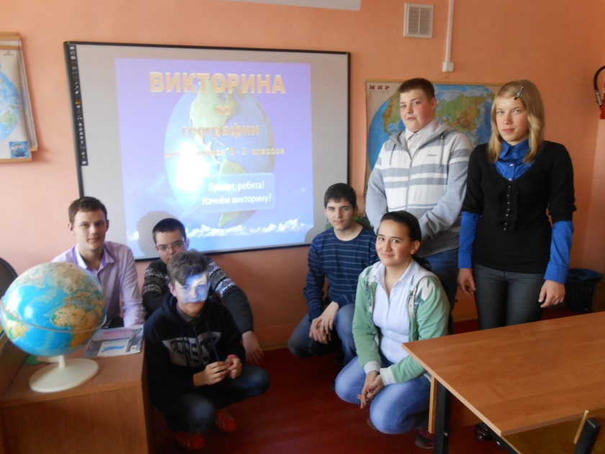
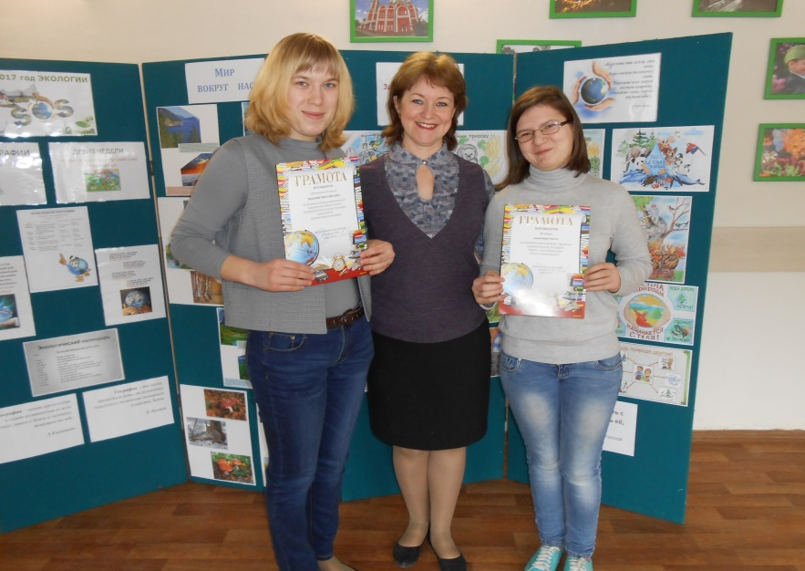
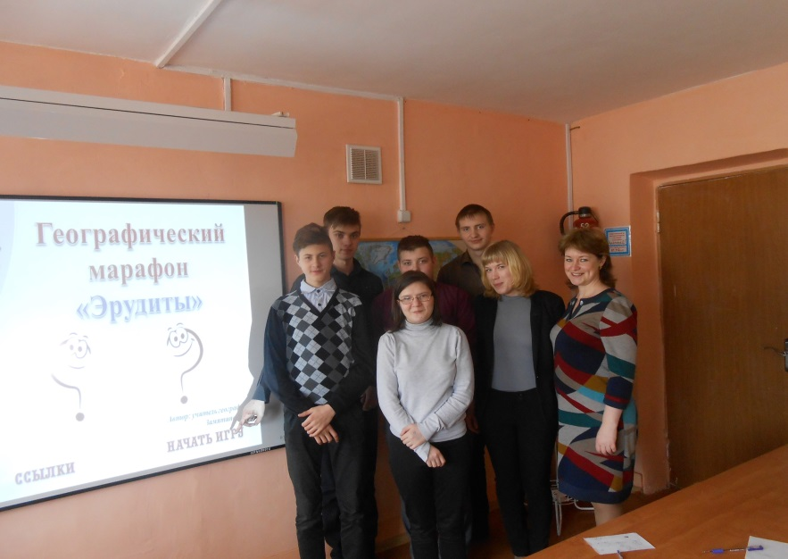

Slide 20
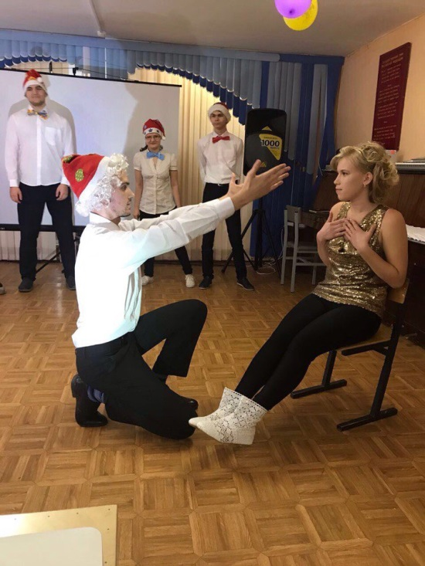
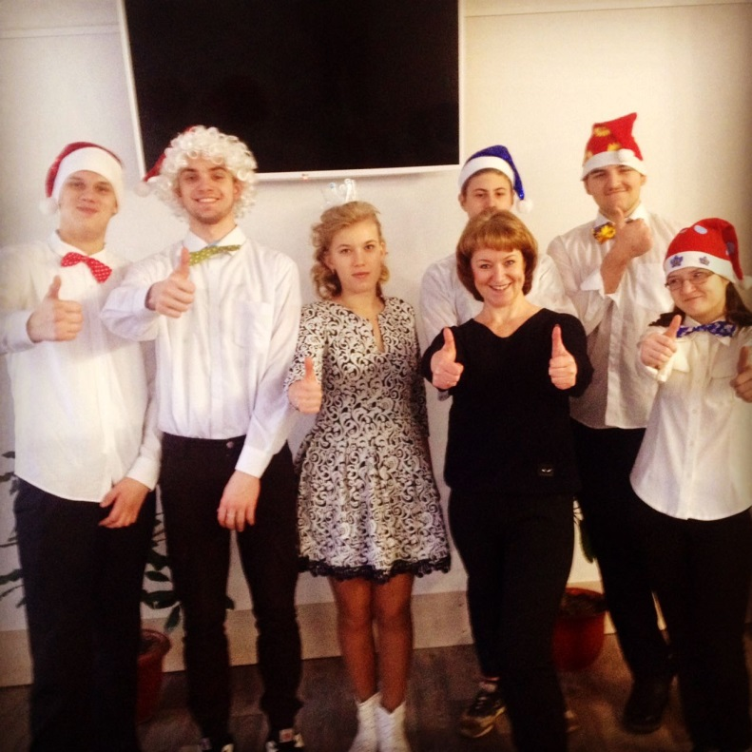

Slide 21
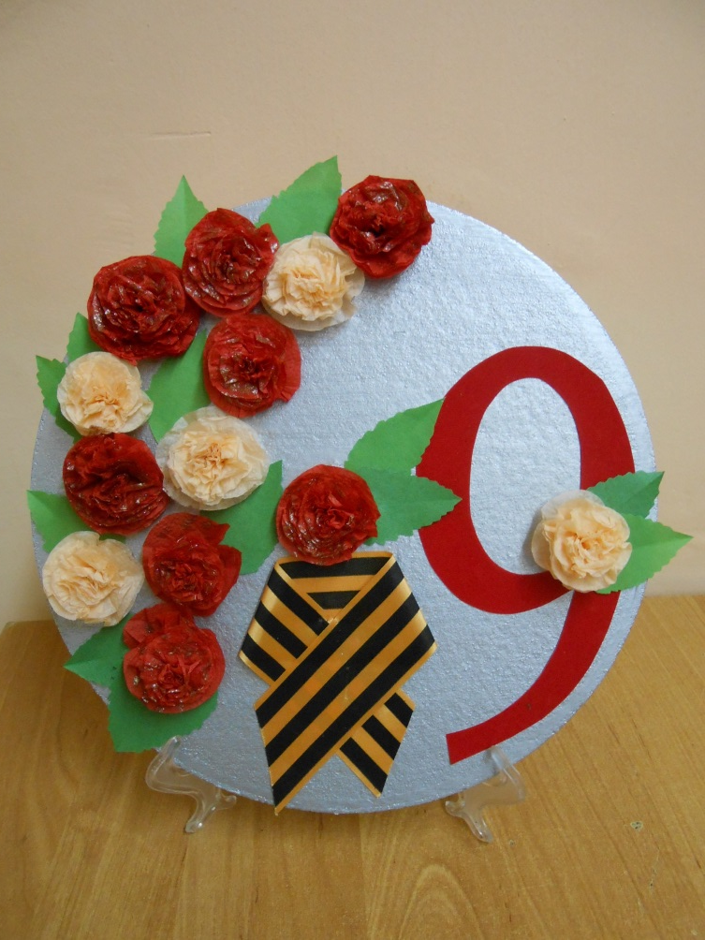
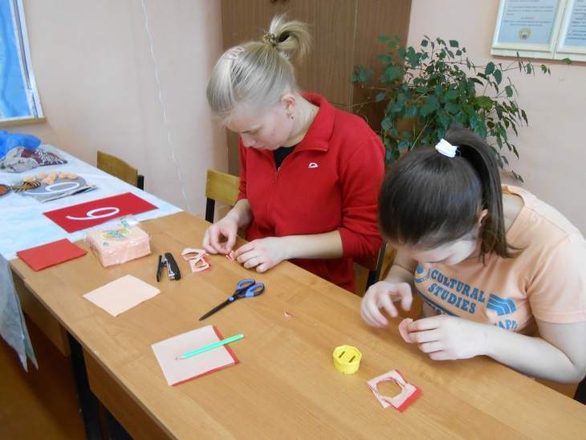

Slide 22
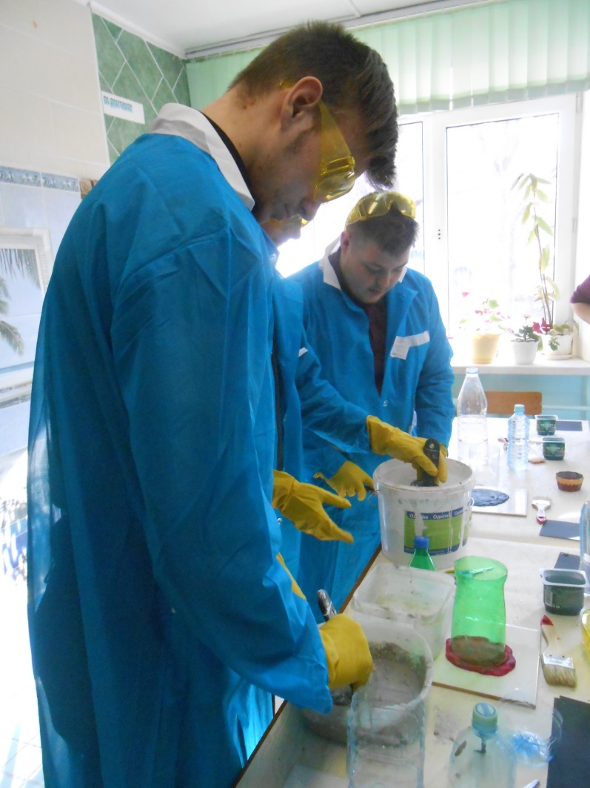

Slide 23
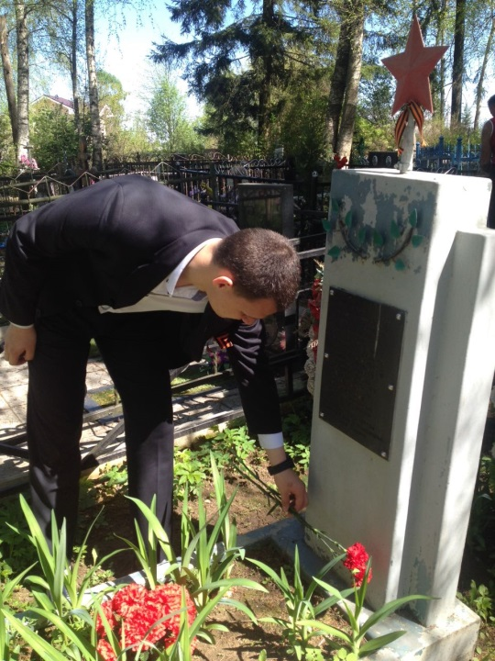
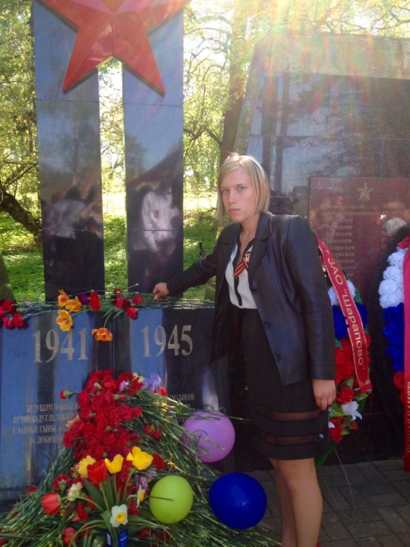

Slide 24
МЕРОПРИЯТИЯ ПО РЕАЛИЗАЦИИ ПРОЕКТА
Историко-краеведческое направление
Эколого-патриотические акции:
«Чистое Подмосковье, сделаем вместе»;
«Лес Победы».
«Наш лес. Посади своё дерево».
Общешкольное мероприятие «Живи, Земля!».
Общешкольная игра-викторина «Знаем и любим Россию».
Работа творческой мастерской «Кижи – музей деревянного зодчества».
Виртуальная экскурсия «Золотое кольцо России».
Конкурс «Всё о России».
Изучение раздела «Великая Отечественная война 1941-1945 гг.» ( курс «История Отечества - 9 класс) , «История и культура родного края» ( 10 -11 классы )

Slide 25
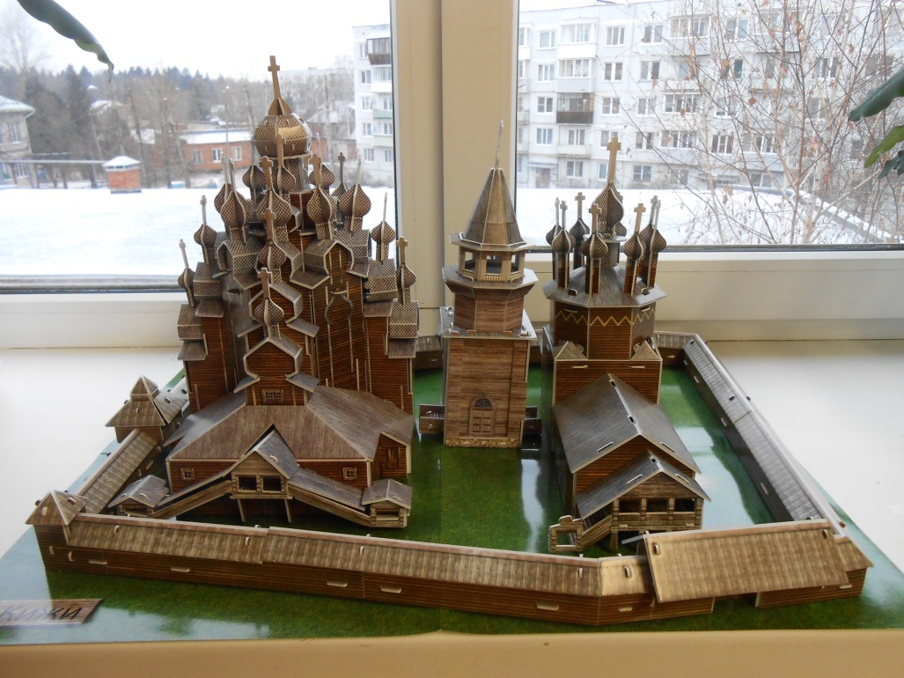

Slide 26
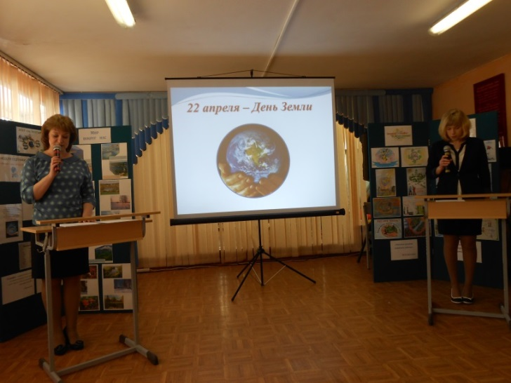
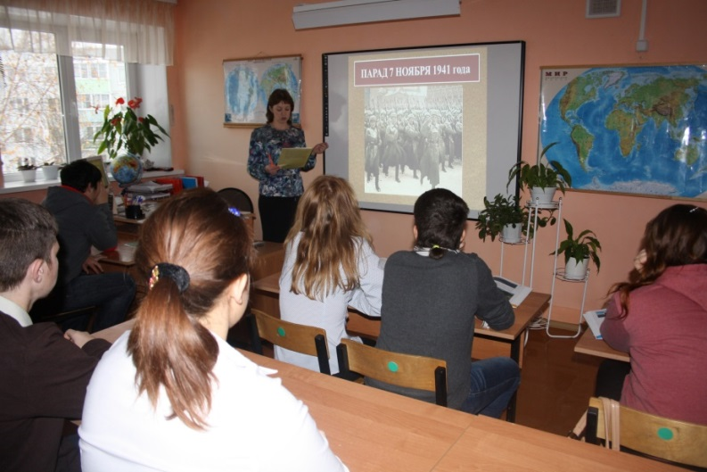
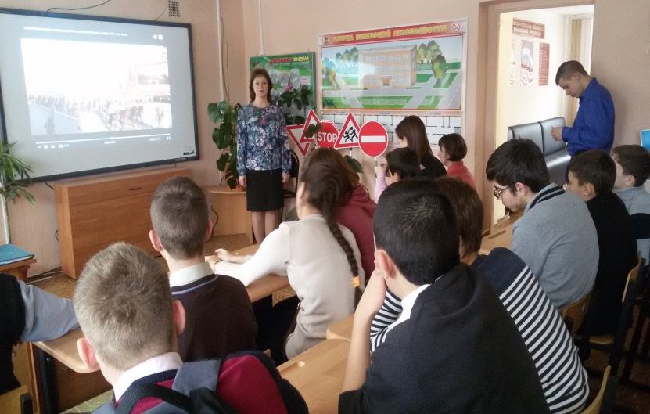

Slide 27
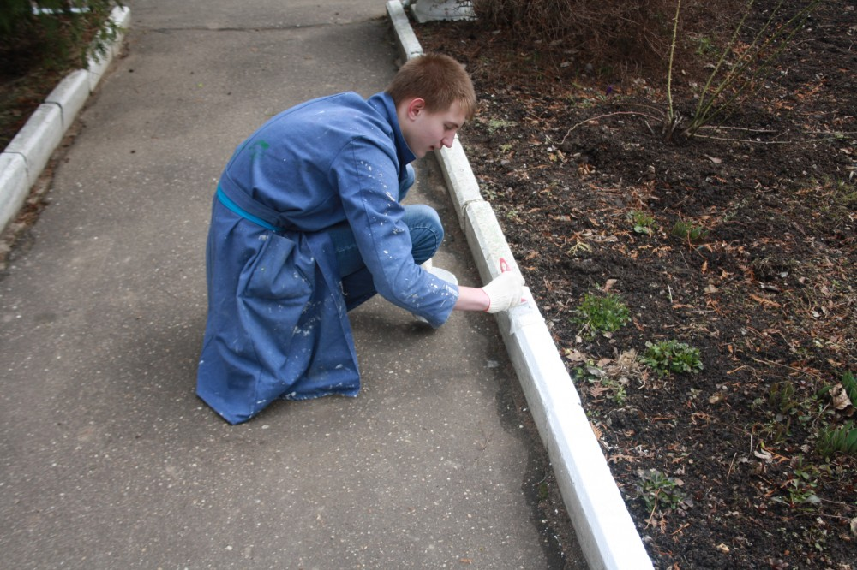

Slide 28
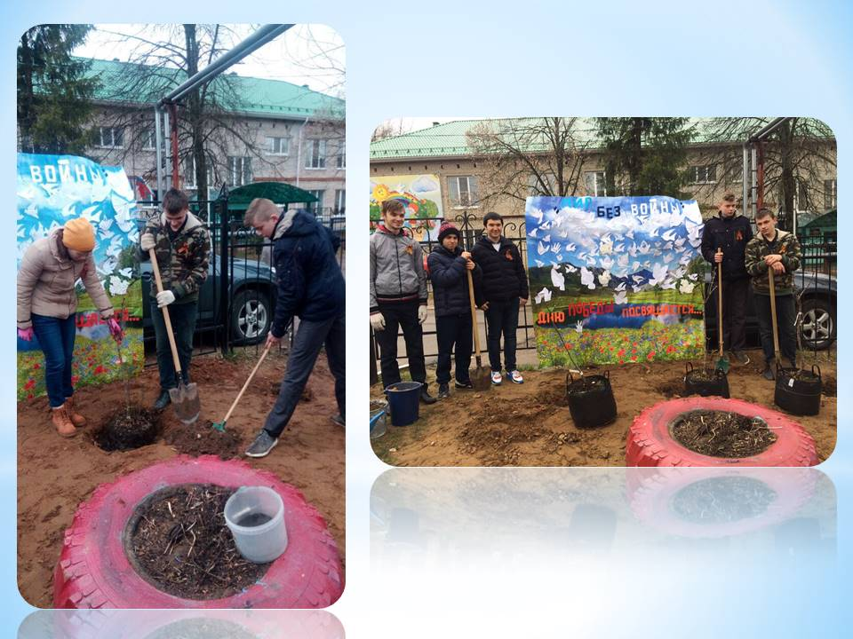
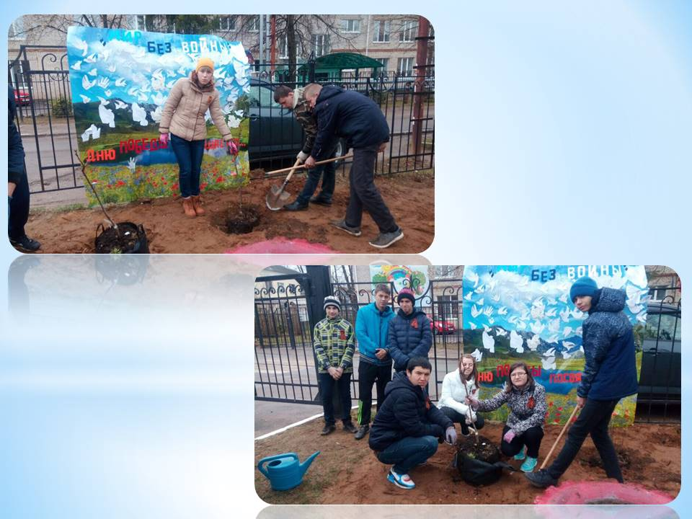

Slide 29
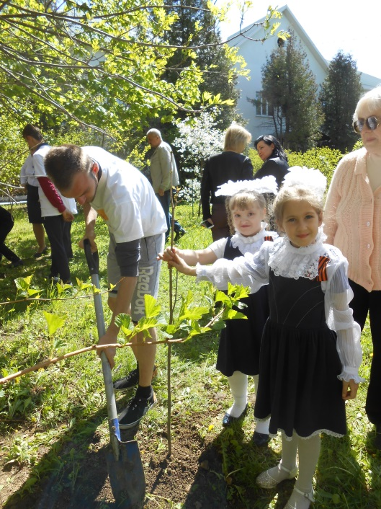

Slide 30
МЕРОПРИЯТИЯ ПО РЕАЛИЗАЦИИ ПРОЕКТА
Героико-патриотическое направление
Анкетирование по выявлению уровня патриотизма.
Классные часы:
«3 сентября - День солидарности в борьбе с терроризмом»
«4 ноября - День народного единства».
День воинской славы «205 лет – Бородинскому сражению».
День героев Отечества «3 декабря – День неизвестного солдата».
« 9 декабря – День героев Отечества».
«27 января – Международный день памяти жертв Холокоста».
Урок мужества « Сталинград – это звучит гордо!»

Slide 31
«День Защитника Отечества»
«Священная война».
Вахта памяти «Никто не забыт, ничто не забыто».
Просмотр документальных фильмов о Великой Отечественной войне:
«Дети войны», «Дорогами мужества».
Тематическая выставка «Книга, как память о войне».
Международная олимпиада «Викторина «День немеркнущей воинской славы»

Slide 32
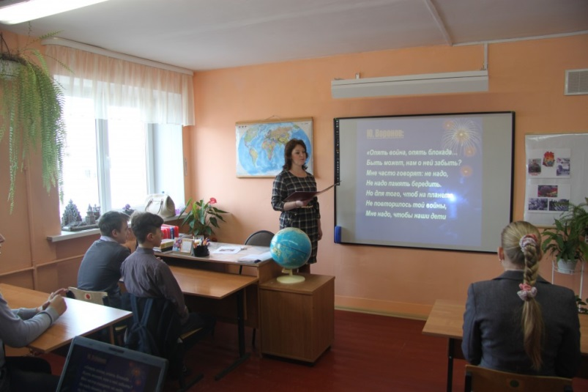
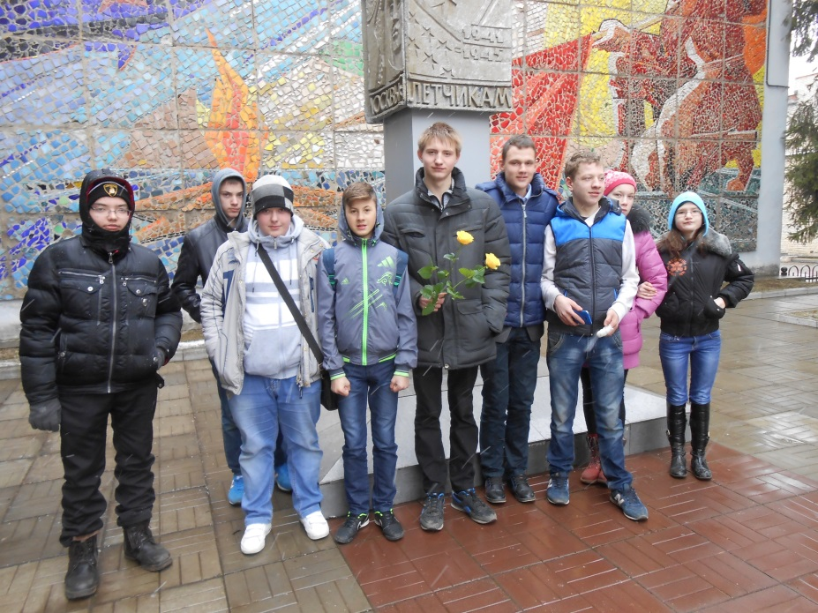

Slide 33
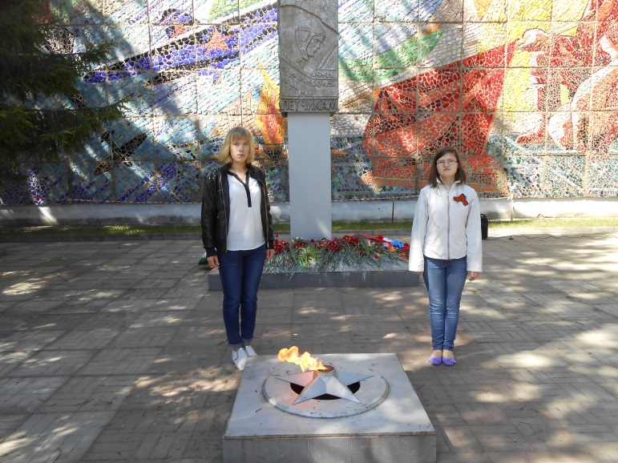
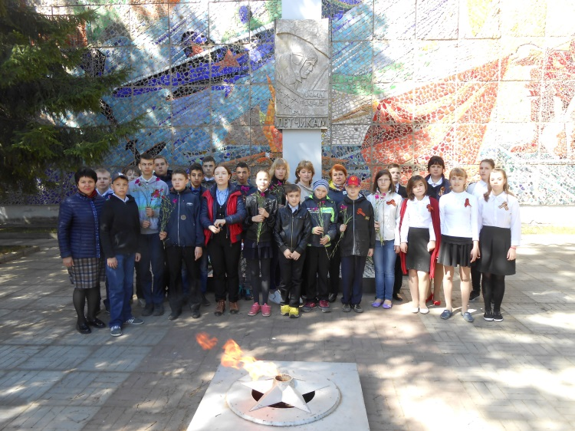

Slide 34
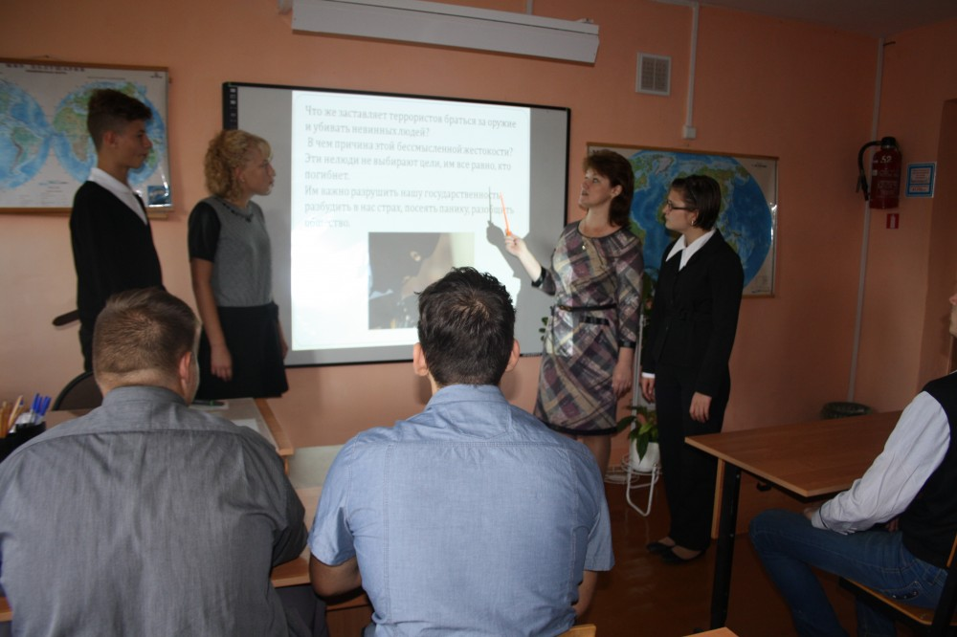

Slide 37
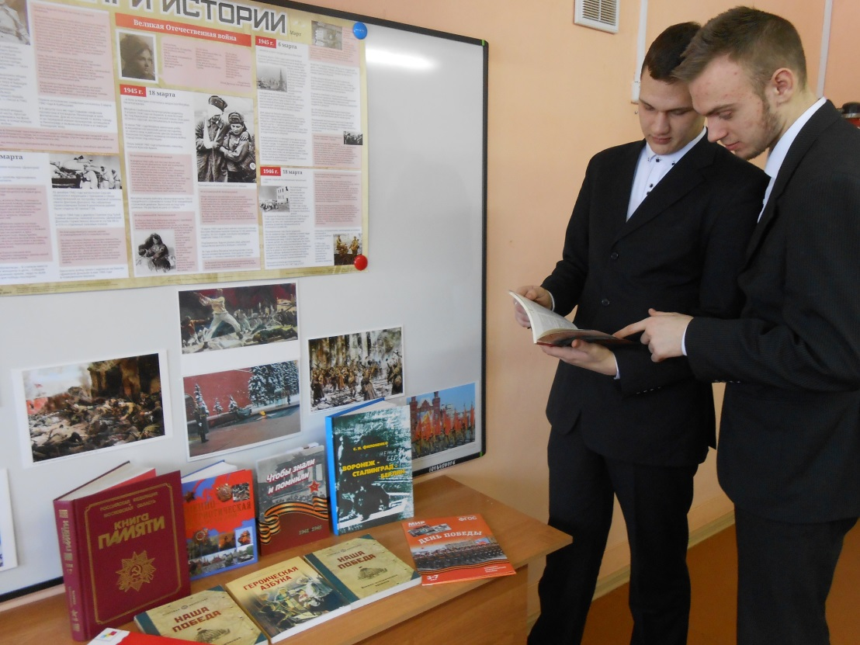

Slide 40
МЕРОПРИЯТИЯ ПО РЕАЛИЗАЦИИ ПРОЕКТА
Спортивно-патриотическое направление
Школа Здоровья:
День Здоровья;
Спортивные мероприятия.
Инструктирование обучающихся по охране труда, здоровья и жизни.
Проведение профилактической работы по искоренению вредных привычек:
Анкетирование ««Ориентация школьника на здоровый образ жизни»
Классный час «Скажи «нет» вредным привычкам!»
Классный час «Вся правда о табакокурении».

Slide 41
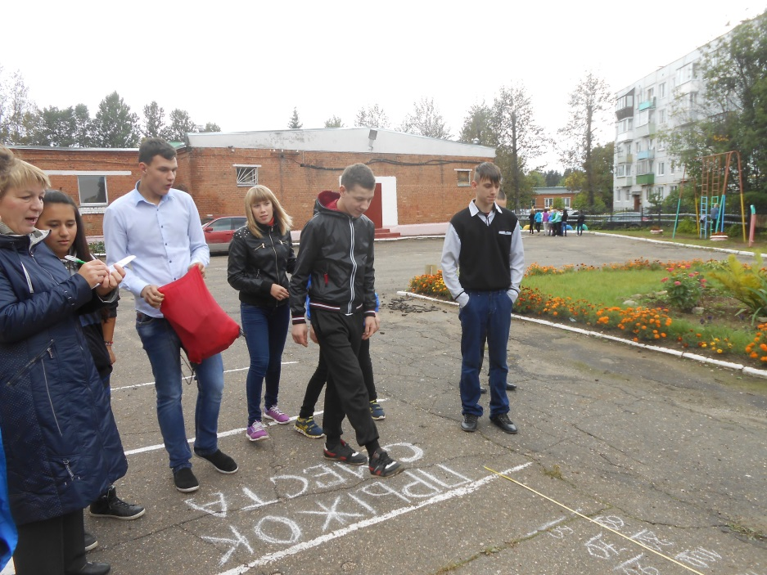
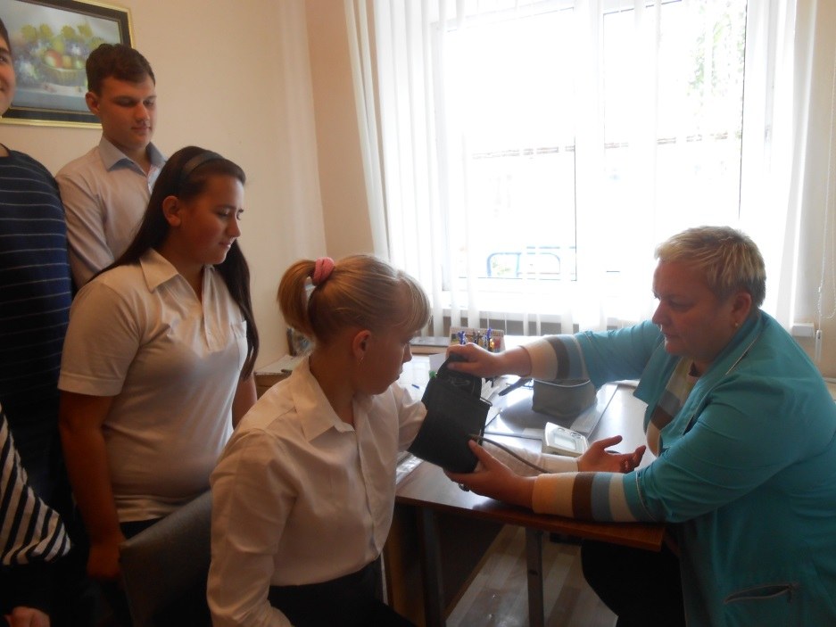
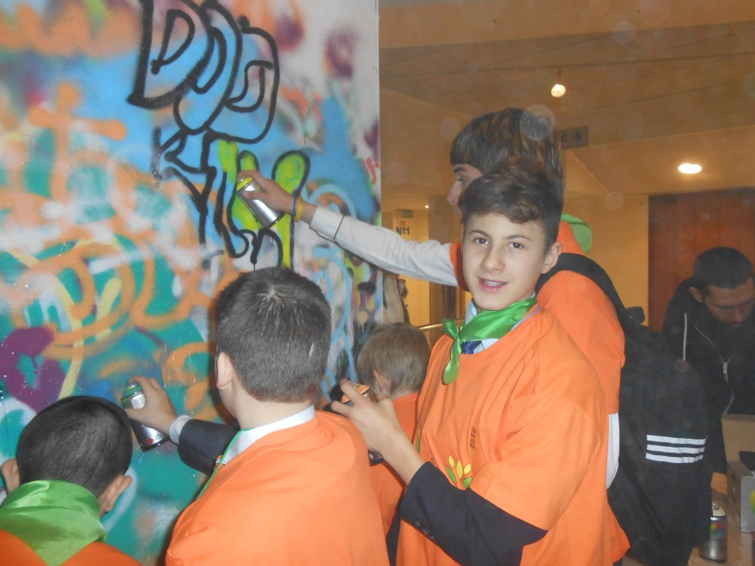

Slide 42
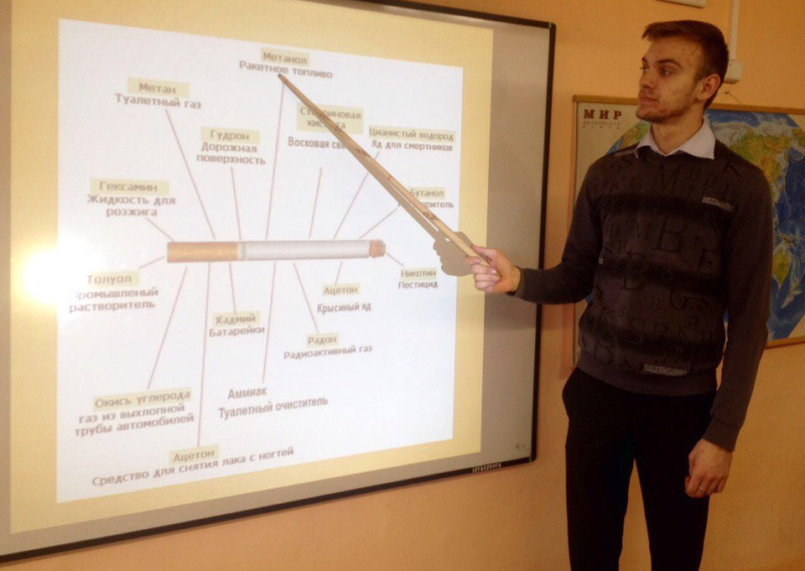
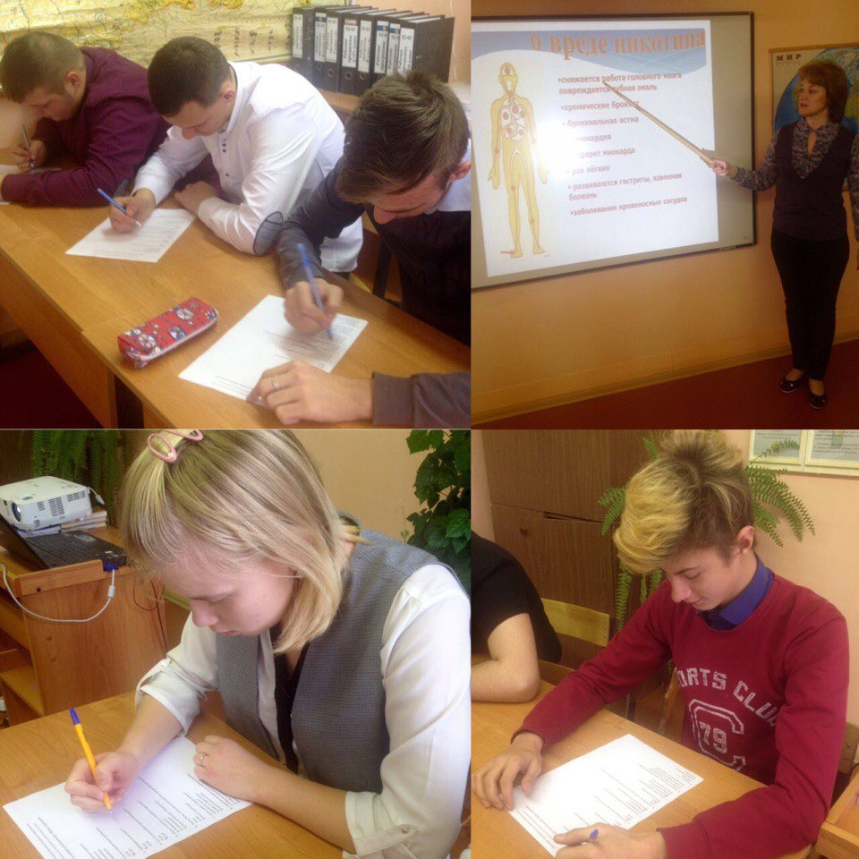

Slide 43
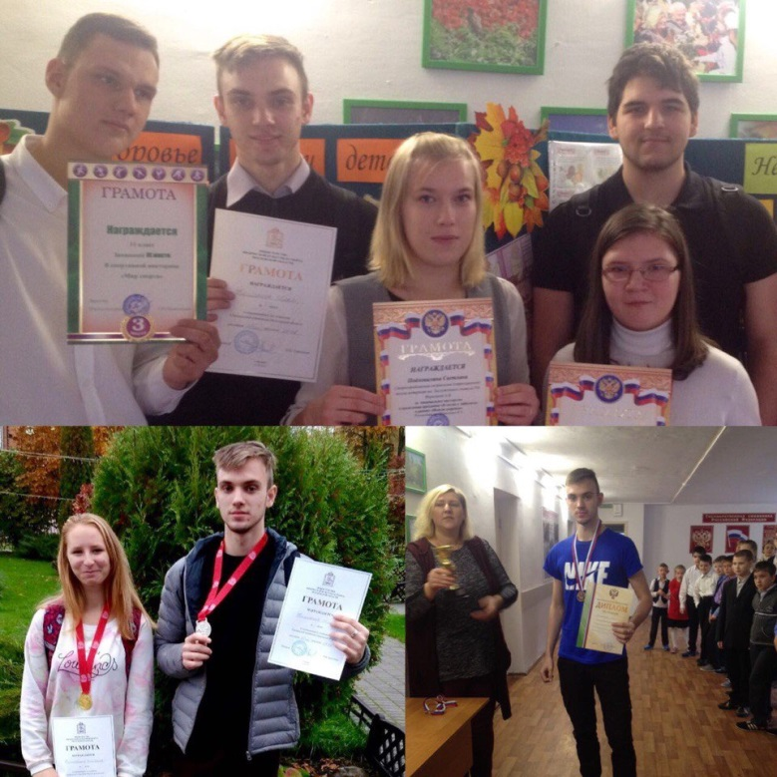

Slide 44
МЕРОПРИЯТИЯ ПО РЕАЛИЗАЦИИ ПРОЕКТА
Гражданско-правовое направление
Общешкольное мероприятие «Школьный референдум».
Индивидуальные беседы с обучающимися, состоящими на учёте.
Классные часы по профилактике правонарушений среди несовершеннолетних.
Единый день профилактики. Внеклассное мероприятие «Я – патриот России».
Деловая игра по профилактике правонарушений среди несовершеннолетних «Закон на нашей Земле».

Slide 46
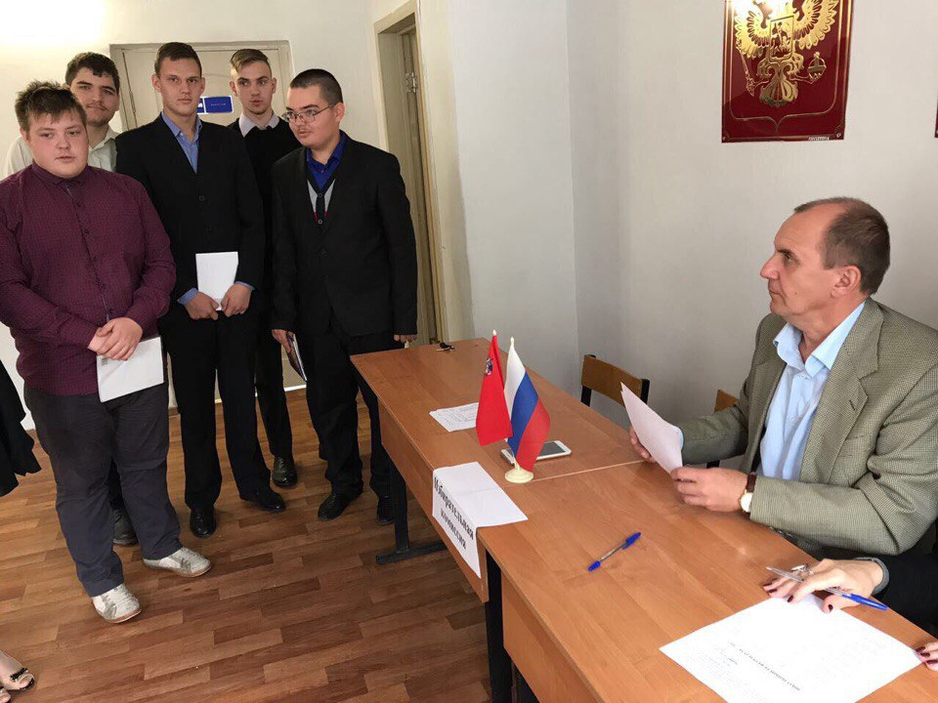

Slide 49
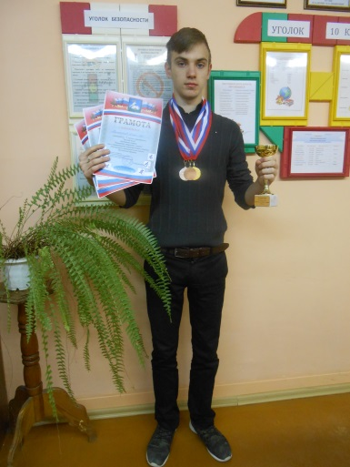
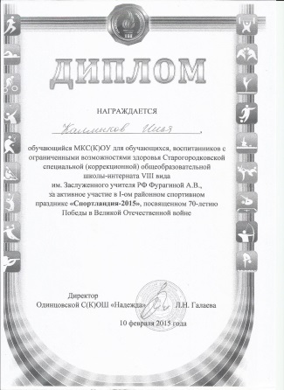
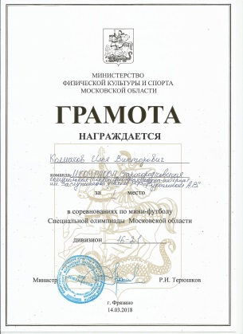
Наши достижения

Slide 50
Наши достижения

Slide 51
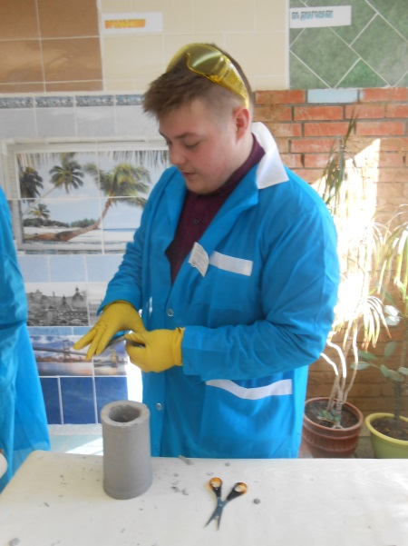
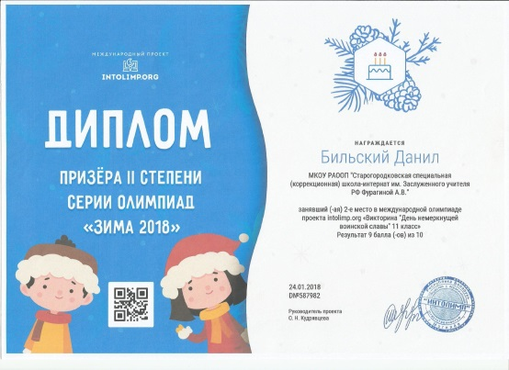
Наши достижения

Slide 52
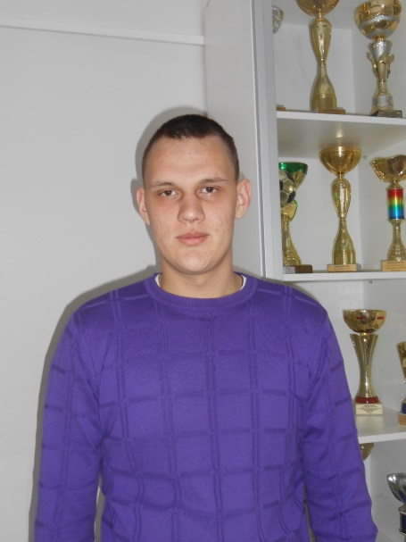
Наши достижения

Slide 53
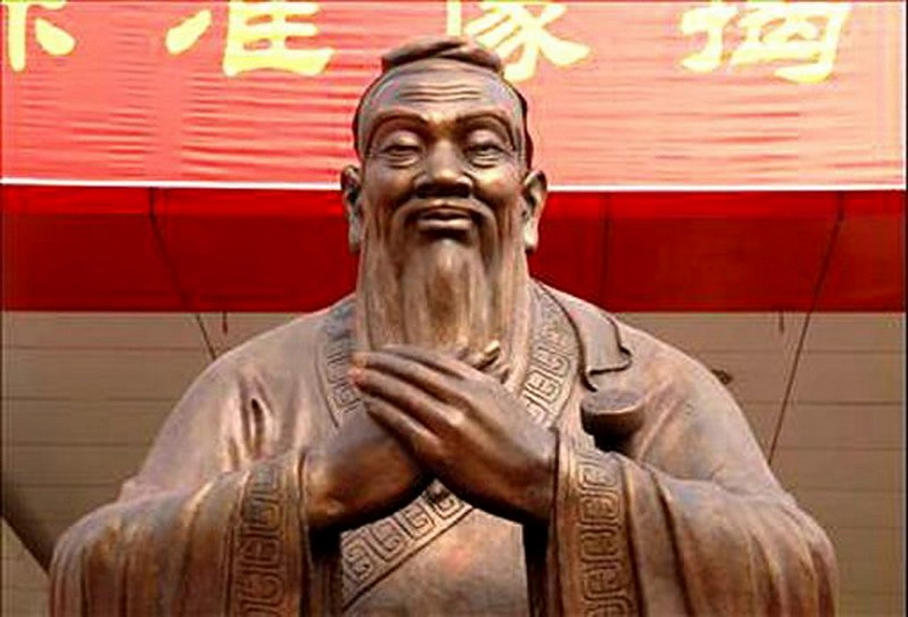
«Самое прекрасное зрелище на свете – вид ребёнка, уверенно идущего по жизненной дороге после того, как вы показали ему путь.»
Конфуций

